Slide 1


স্বাগতম

Slide 2
পরিচিতি
শিক্ষক পরিচিতি
মোঃ আব্দুল হালিম
প্রভাষক(আরবি)
পশ্চিম পায়রাডাঙ্গা সিনিয়র আলিম মাদ্রাসা
মোবাইলঃ ০১৭৪৪-৫১২৬১৩
ইমেইলঃ ahkurigram@gmail.com
পাঠ পরিচিতি
বিষয়ঃস্বাস্থ্য সুরক্ষা
শ্রেনিঃ সপ্তম
অধ্যয়ঃ প্রথম
পৃষ্টটাঃ ০১-১৮

Slide 3
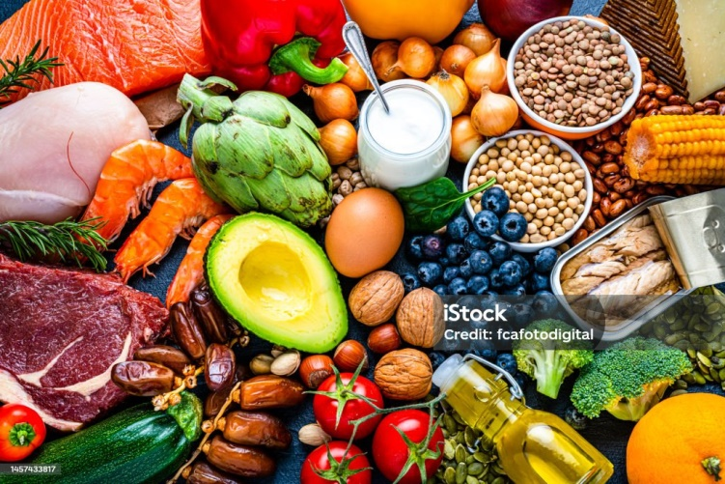

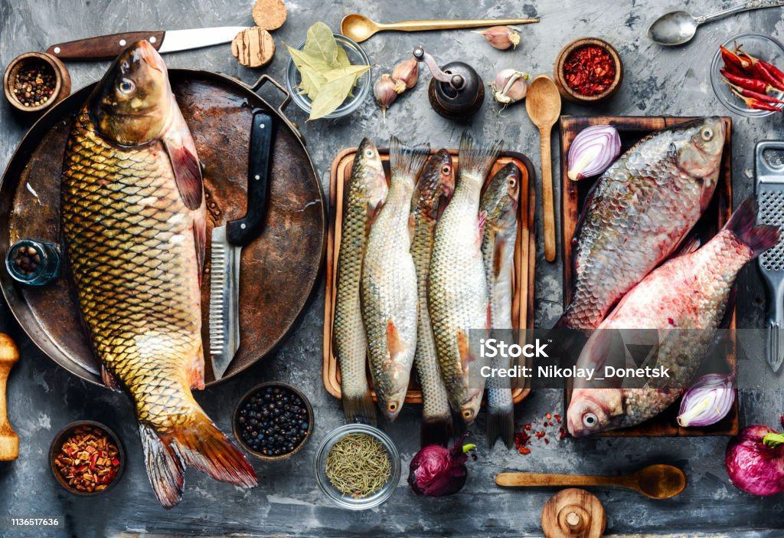
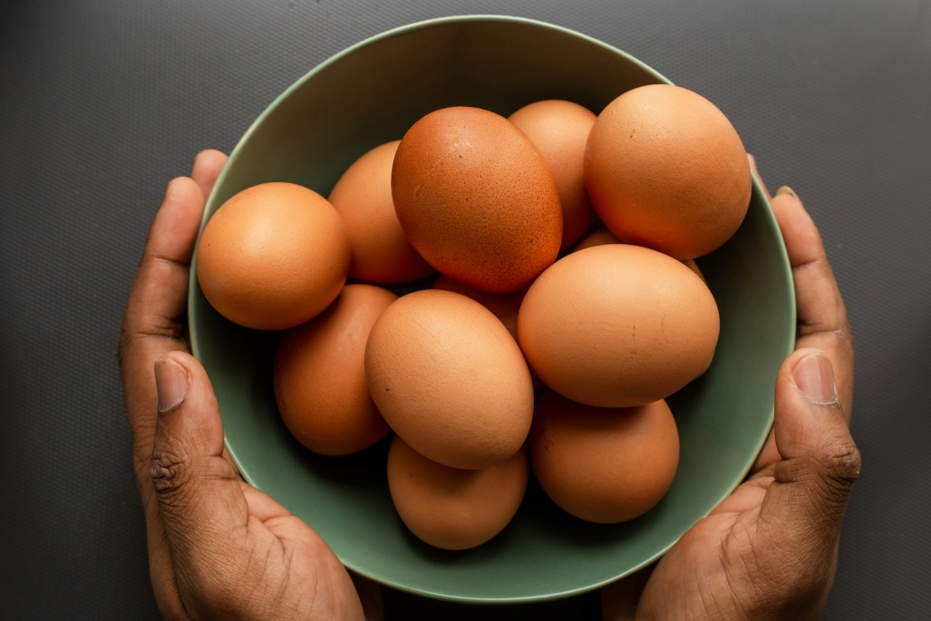
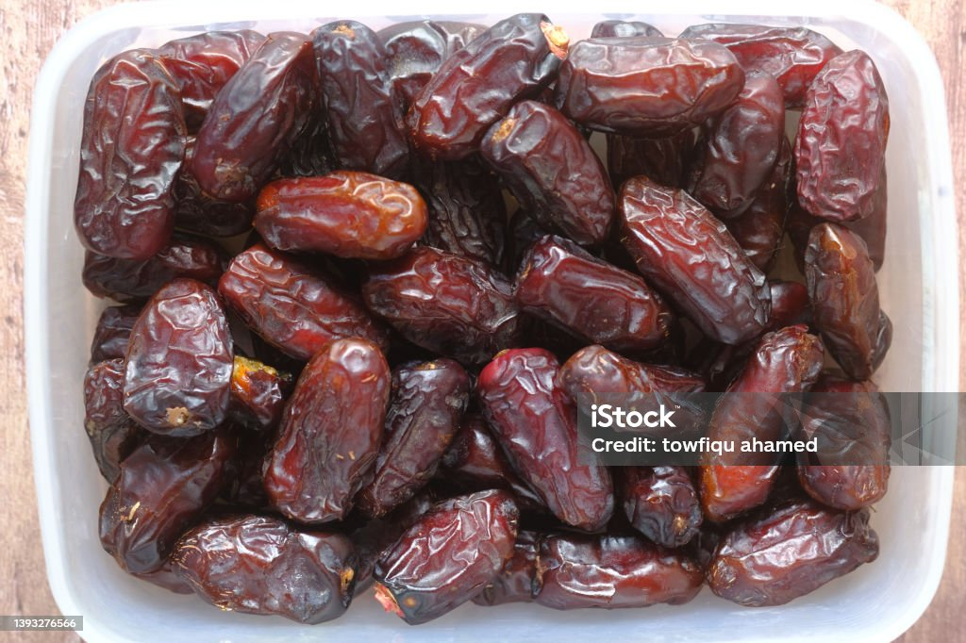
শাক সবজি
মাছ
ডিম
খেজুর

Slide 4
আজকের পাঠ
নিরাপদ ও সুষম খাবার খাই,
সুস্থ সবল জীবন পাই

Slide 5
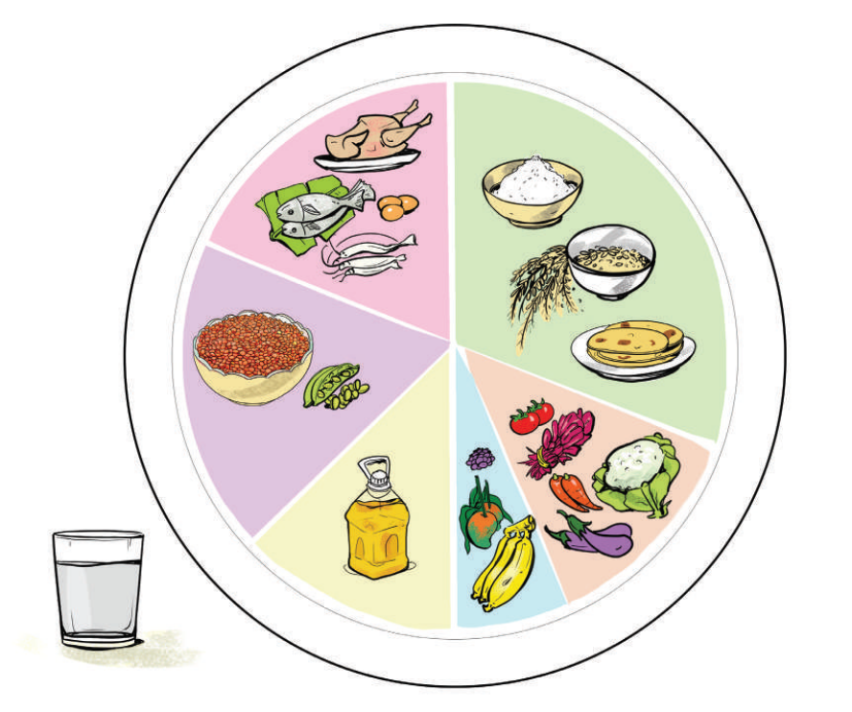
পুষ্টিমান খাবারঃ এতে যেমন আমাদের পুষ্টি চাহিদা পূরণ হয়, তেমনি খরচও তুলনামূলক কম হয়।
জলবায়ুর ওপর ভিত্তি করে বিভিন্ন খাদ্যশস্য , মাছ, শাকসবজি ও ফল উৎপন্ন হয়।
অপুষ্ট ও অতি পুষ্ট দুটি শিশুর কাল্পনিক ছবি দেখব।
প্রচলিত খাদ্যাভাসের প্রভাবে এবং সুষম খাদ্যের অভাবে আমাদের শরীরে যে ধরনের রোগ বালাই হয় সে
সম্পর্ককে বিস্তারি ত জানব ।
উচ্চতা ও ওজন অনুসারে পুষ্টিচাহিদা বুঝে নিজের চর্চার জন্য খাবারের পরিকল্পনা তৈরি করব।
পুষ্টিচাহিদা অনুযায়ী স্বাস্থ্যকর খাদ্য পরি কল্পনার লক্ষ্যে পরিবার ও বিদ্যালয়ে সচেতনতা বৃদ্ধি করতে কাজ করব।

Slide 6
সুষম খাদ্য কাকে বলে:
যে সব খাদ্য মানুষের প্রয়োজনীয় সার্বিক পুষ্টি চাহিদা পূরণ করতে পারে তাদেরকে সুষম খাদ্য বলা হয়। শর্করা, আমিষ, স্নেহ বা চর্বিজাতীয় খাবার, ভিটামিন, খনিজ লবণ, পানি; এই ছয়টি খাদ্য উপদান মানবদেহের সার্বিক পুষ্টি চাহিদা পূরণের জন্য অতি জরুরী। মানবদেহের সার্বিক পুষ্টিচাহিদা পূরণ এবং সুস্থতা নিশ্চিত করতে প্রতিদিন এই উপাদানগুলোকে একটি সঠিক অনুপাতে খাওয়া প্রয়োজন। প্রতিদিনের খাবারের তালিকায় এই ৬ ধরনের খাবার সঠিক অনুপাতে উপস্থিত থাকলে তাকে balanced diet বা সুষম খাদ্য বলা হয়ে থাকে।
সুষম খাদ্যের গুরুত্ব ও প্রয়োজনীয়তা:
সুস্বাস্থ্যের জন্য সুষম খাদ্যের গুরুত্ব অপরিসীম। বিজ্ঞান সম্মত উপায়ে, মানুষের শারীরিক সুস্থতা বজায় রাখা এবং প্রতিদিনের কাজ-কর্মের জন্য প্রয়োজনীয় শক্তি এবং পুষ্টির যোগান দিতে সক্ষম সুষম খাদ্য।
সুস্থভাবে বেঁচে থাকার জন্য প্রতিদিন আমাদের নির্দিষ্ট পরিমান পুষ্টি এবং ক্যালরি গ্রহনের প্রয়োজন রয়েছে। সুষম খাদ্য আমাদের সেই প্রয়োজনীয় শক্তি এবং পুষ্টি সরবরাহ করতে পারে। এজন্য প্রতিদিন সুষম খাদ্য গ্রহনের মাধ্যমে আমরা আমাদের সেই দৈনন্দিন পুষ্টি এবং ক্যালরির চাহিদাকে সঠিকভাবে পূরণ করে রাখার মাধ্যমে দেহকে সুস্থ রাখতে পারি এবং একই সাথে নানা ধরনের অপুষ্টিজনিত রোগ-সমস্যা থেকে আক্রান্ত হওয়ার সম্ভাবনা থেকে নিজেদেরকে মুক্ত রাখতে পারি।

Slide 7
সুষম খাদ্যের উপাদান
শর্করা:
আমিষ:
স্নেহ বা চর্বিজাতীয় খাবার:
ভিটামিন ও খনিজ লবণ:
পানি:
দুধ ও দুধজাতীয় খাবার:

Slide 8
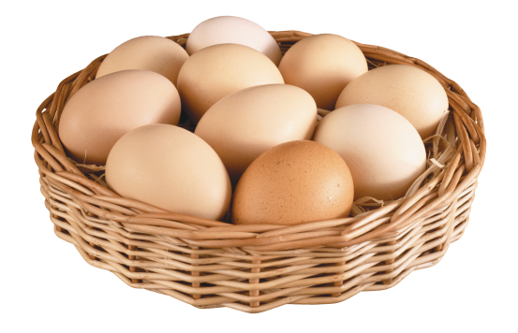
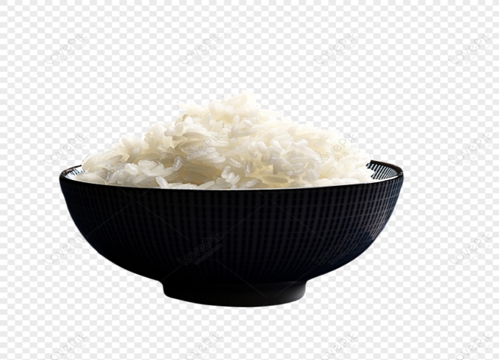
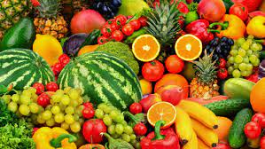
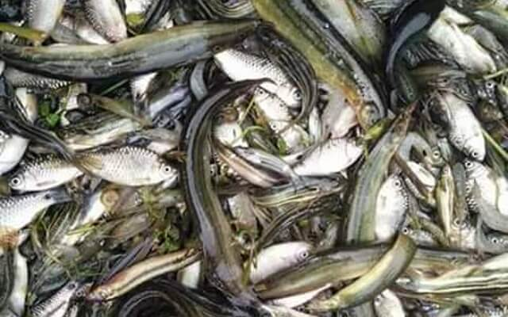
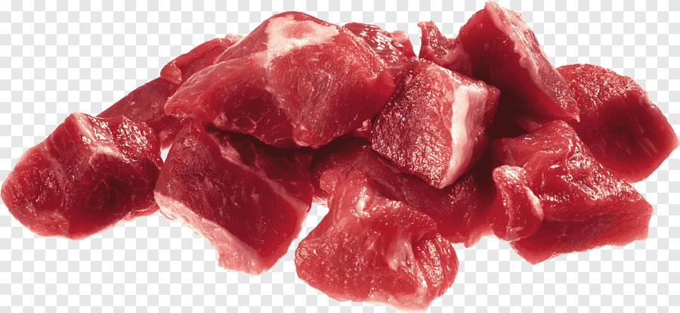
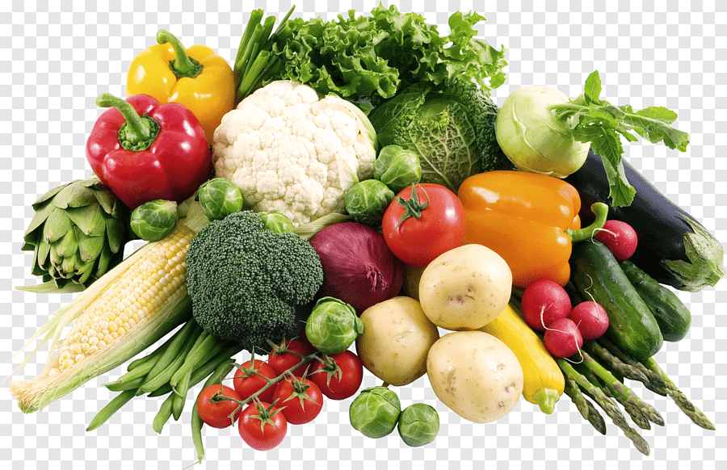
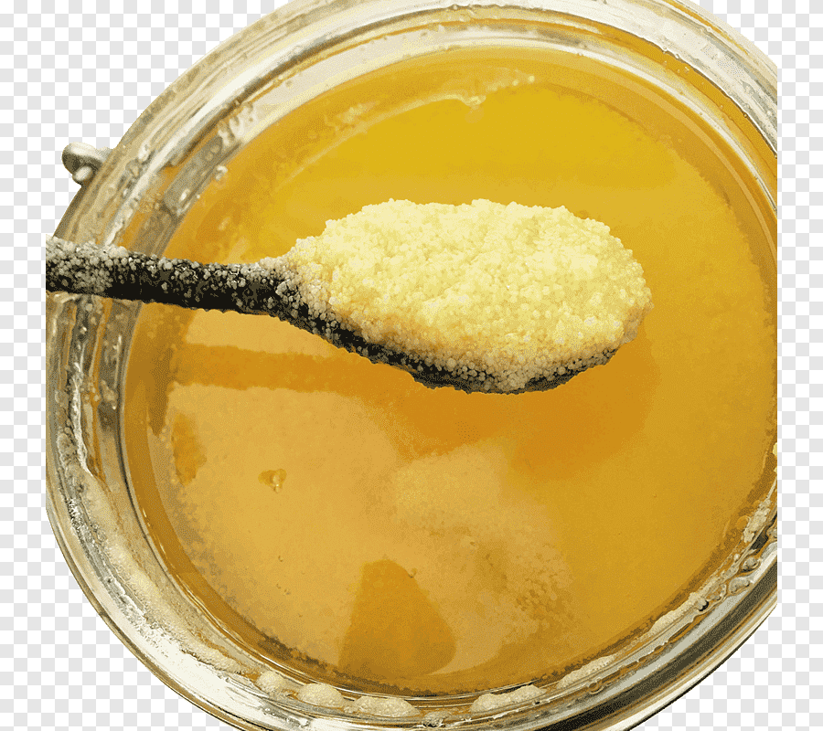
ডিম
ভাত
ফলমূল
দেশি মাছ
মাংস
শাক সবজি
ঘি
যে খাদ্যে আমাদের দেহের প্রয়োজনীয় পরিমাণে সব
রকমের পুষ্টি উপাদান থাকে তাকে সুষম খাদ্য বলে।

Slide 9
সুষম খাদ্য গ্রহন গুরত্বপূর্ন
দেহের বৃদ্ধি ঘটায়
সুষম খাবারের প্রয়োজনীয়তা
আমাদের সুস্থ রাখে
রোগের আক্রমন কমায়

Slide 10

আমরা একটি ভিডিও দেখব

Slide 11
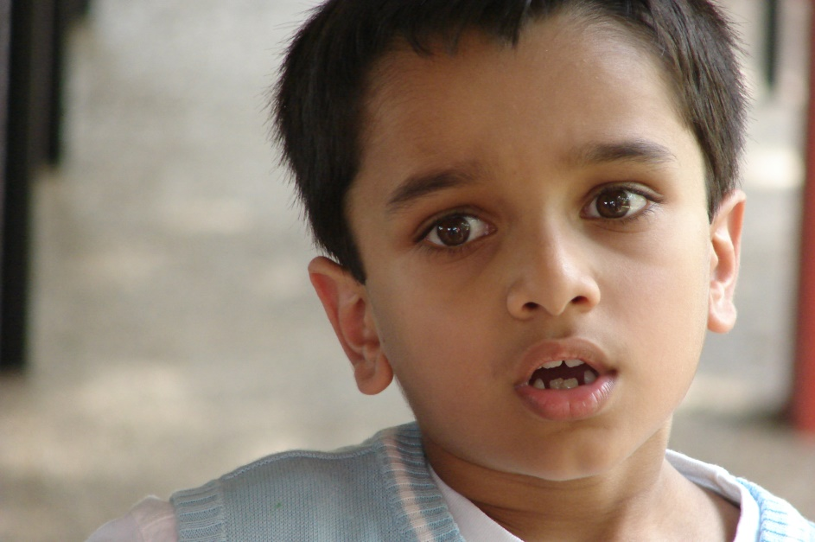
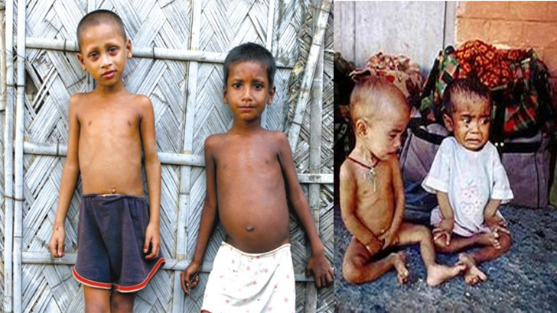
সুষম খাদ্য গ্রহণকারী।
সুষম খাদ্য গ্রহণ করে না।

Slide 12
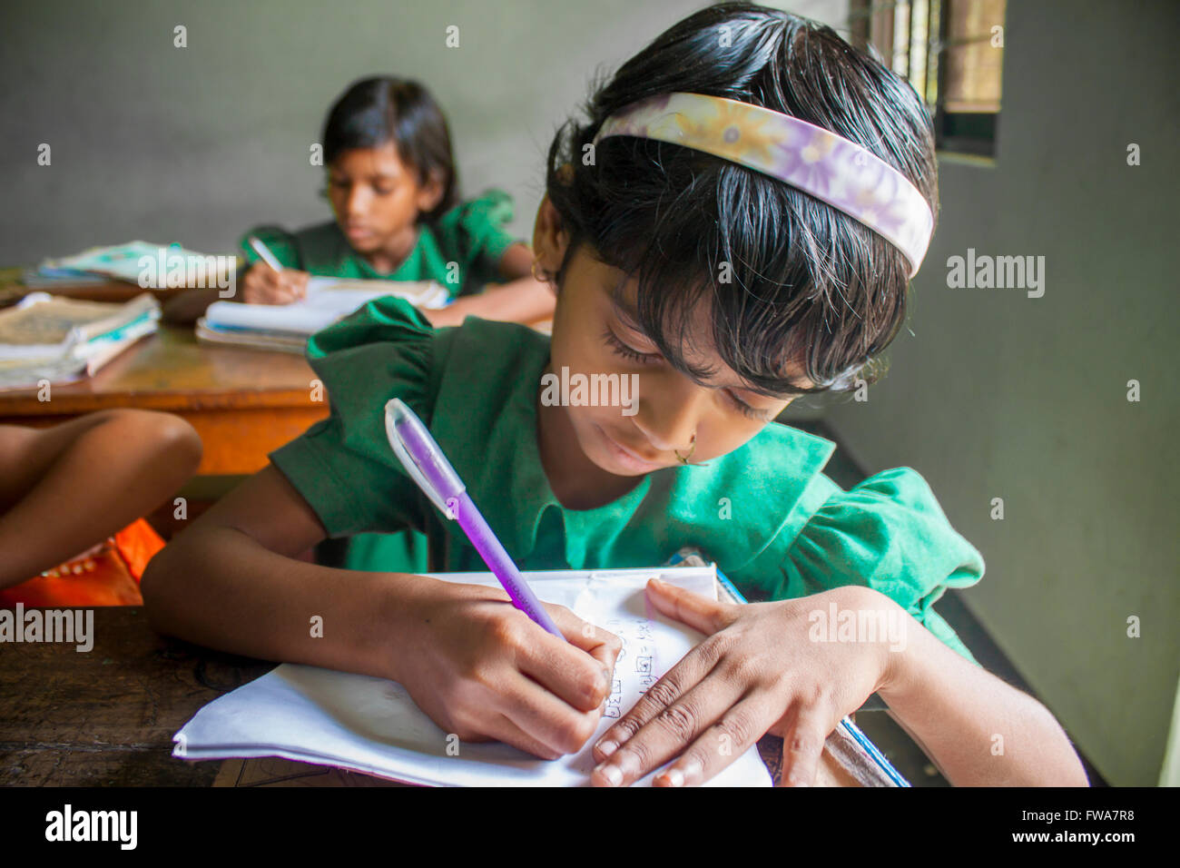
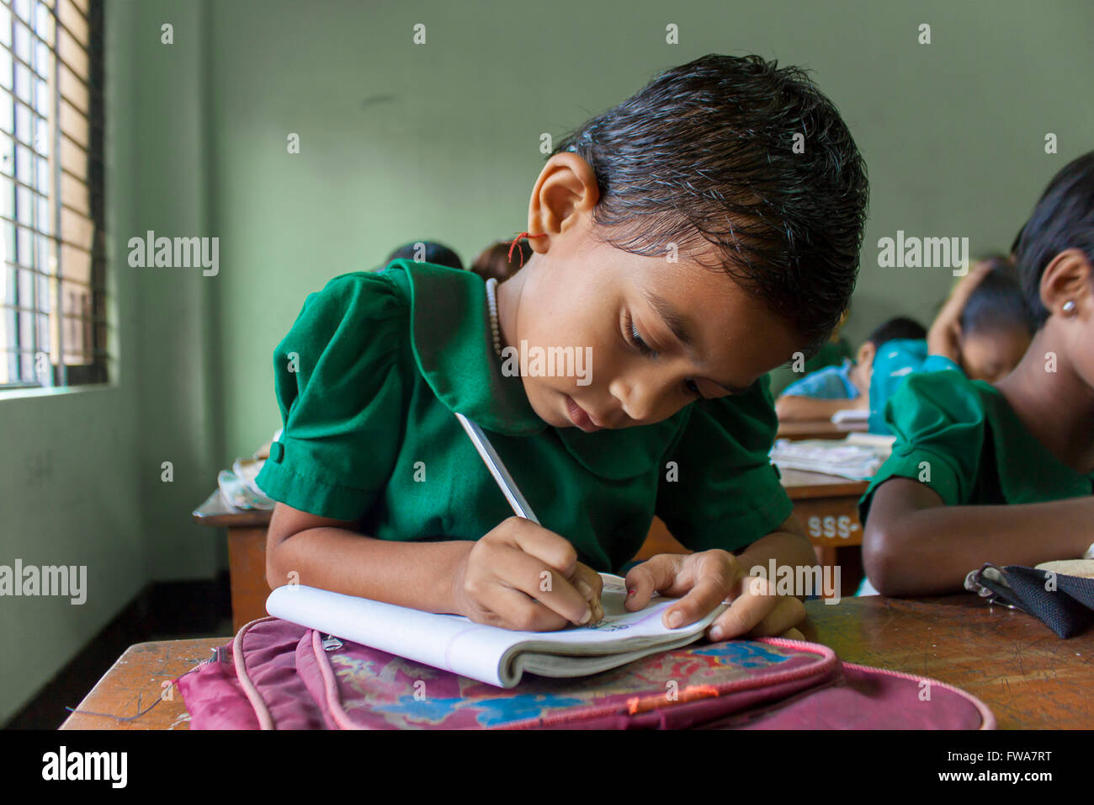
একক কাজ

Slide 13
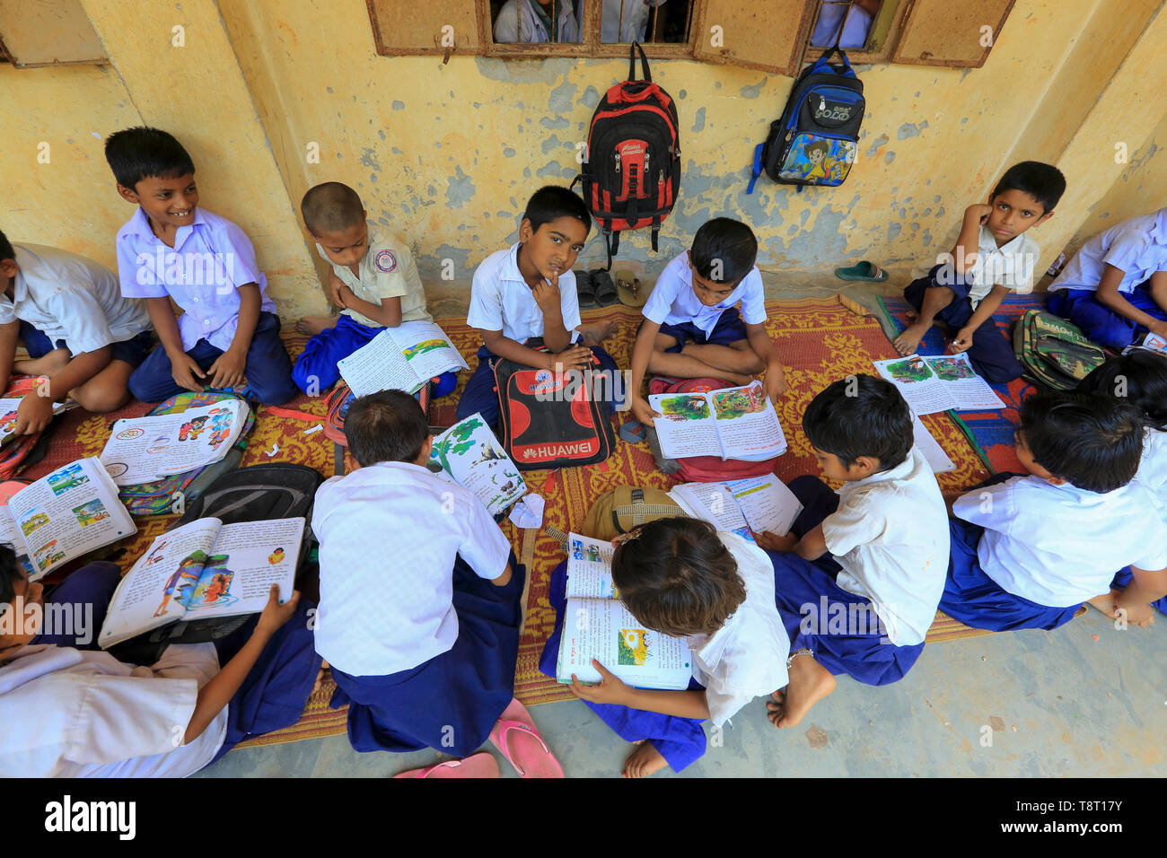
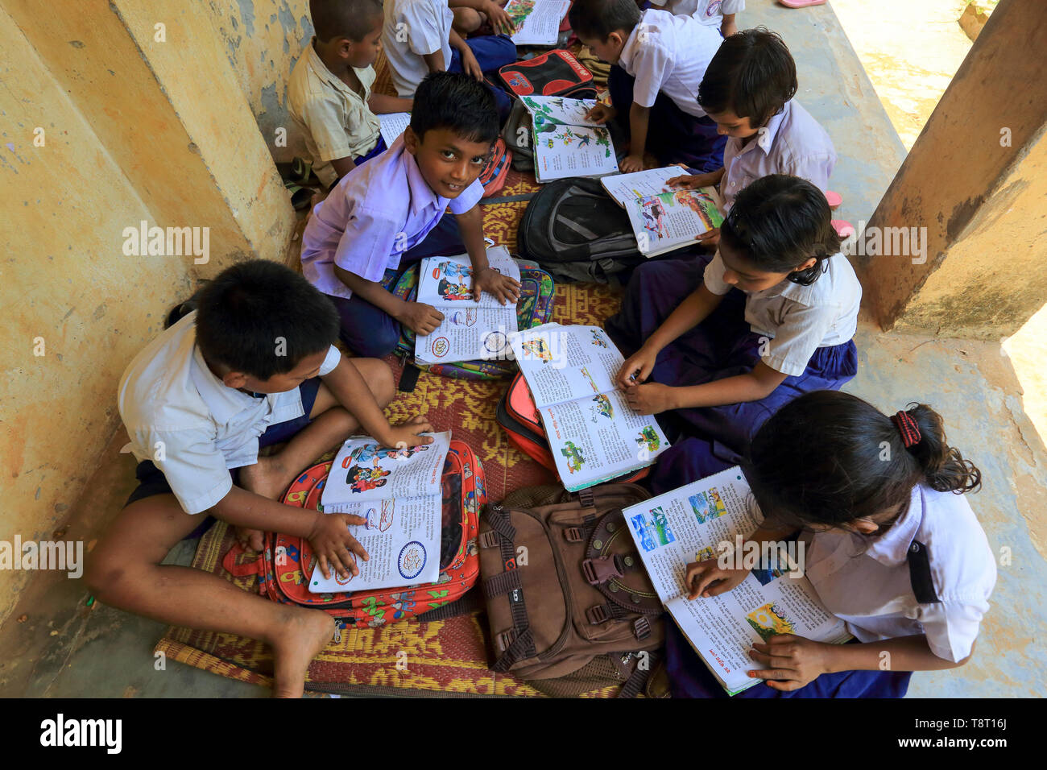
জোড়ায় কাজ

Slide 14
শিশুদের জন্য সুষম খাদ্যের তালিকা (দৈনিক)
ক্রমিক নং | খাদ্য তালিকা | পরিমাণ(প্রতি বেলা)
০১ | চালের গুড়া (তরল) | ৩০ গ্রাম
০২ | সবজি (কচি পাতা) | ১০ গ্রাম
০৩ | পাকা পেঁপে | ২০ গ্রাম
০৪ | চিনি/মধু | ৫ গ্রাম
০৫ | দুধ | ৫০ গ্রাম
মোট |  | ১১৫ গ্রাম

Slide 15
আরও একটি ভিডিও দেখব

Slide 16
মূল্যায়ন

Slide 17
বাড়ির কাজ
১. প্রশ্ন: খাদ্য সংরক্ষণের ৩টি উপায় বর্ণনা করো।
২. প্রশ্ন: খাদ্য সংরক্ষণের উপকারিতা কী?
৩. প্রশ্ন: সুষম খাদ্য গ্রহণ করা প্রয়োজন কেন?
৪. প্রশ্ন: কীভাবে আমরা সুষম খাদ্য পেতে পারি?
৫. প্রশ্ন: সুষম খাদ্য গ্রহণ বলতে কী বোঝায়?
৬. প্রশ্ন: কী কী বিষয়ের ওপর লক্ষ রেখে আমাদের সুষম খাদ্য গ্রহণ করতে হবে?

Slide 18
ধন্যবাদ

